Slide 1



Проект 2 курса
Работа с таблицами в Excel
Подготовили:
Пак Юлия Артуровна
Шмарова Анна Сергеевна
Киркина Юлия Игоревна
Усиков Михаил Игоревич
Манохин Владислав Алексеевич

Slide 2
Процент участия каждого студента:
Пак Юлия Артуровна - 25%
Шмарова Анна Сергеевна - 25%
Киркина Юлия Игоревна - 15%
Усиков Михаил Игоревич - 20%
Манохин Владислав Алексеевич - 15%

Slide 3





Введение. Постановка задачи.
Данная работа предназначена для разных возрастных групп населения и направлена на повышение уровня знаний в области компьютерных технологий.
Задача: создание обучающего видеоролика и презентации по теме: «Работа с таблицами в Excel».
Объектом исследования является среда MS Excel.
Привести примеры использования операторов.
Цель написания данной курсовой работы – рассмотреть принцип устройства и основ работы MS Excel.

Slide 4
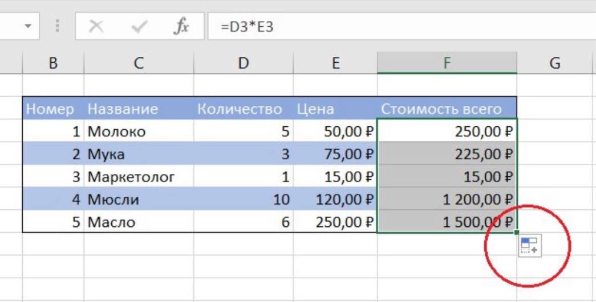

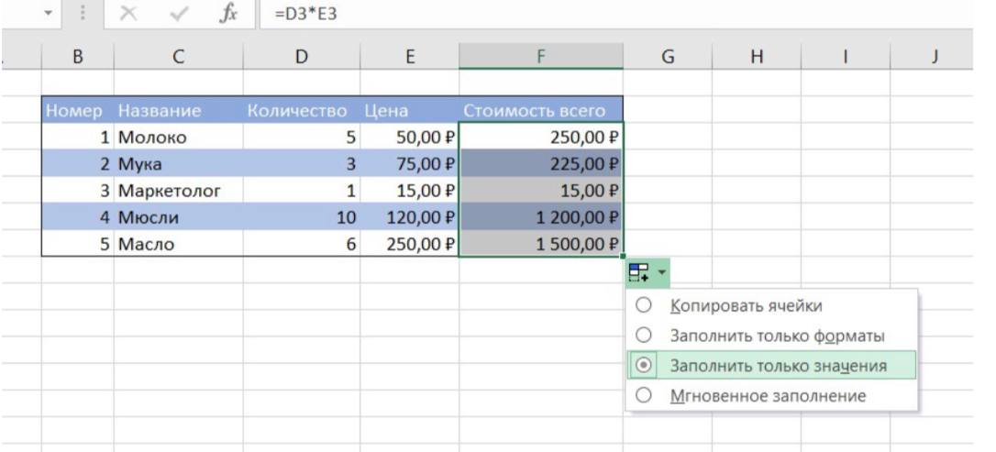
Копирование без нарушения форматов
Для быстрого заполнения данных таблицы, нередко используется автозаполнение. Однако такое копирование часто нарушает дизайн таблицы, так как копируется не только формула, но и формат ячейки.
ФОТО
Этого можно избежать. При копировании нажмите на смарт-тег
Если выбрать опцию «Заполнить только значения» (Fill Without Formatting)то Excel скопирует вашу формулу без формата и не будет портить оформление.
ФОТО

Slide 5



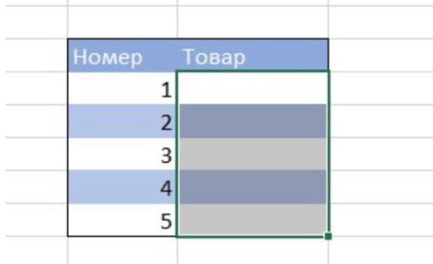

. Выпадающий список в Excel
Если в какую-либо ячейку предполагается ввод строго определённых значений из разрешённого набора, то это удобнее организовать при помощи выпадающего списка.
Для этого необходимо:
1. Выберите диапазон значений, в которых создастся выпадающий список.

Slide 6
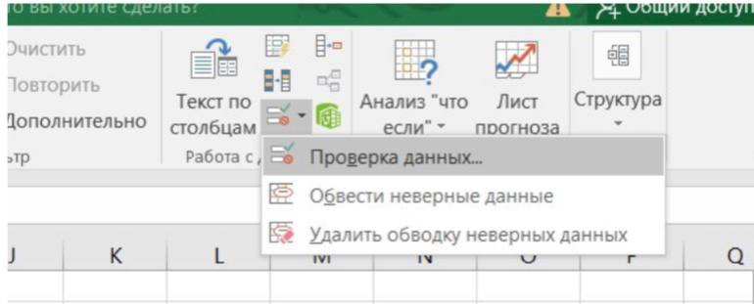
Выпадающий список в Excel
2. Нажмите кнопку «Проверка данных» на вкладке «Данные»
1
2
3

Slide 7

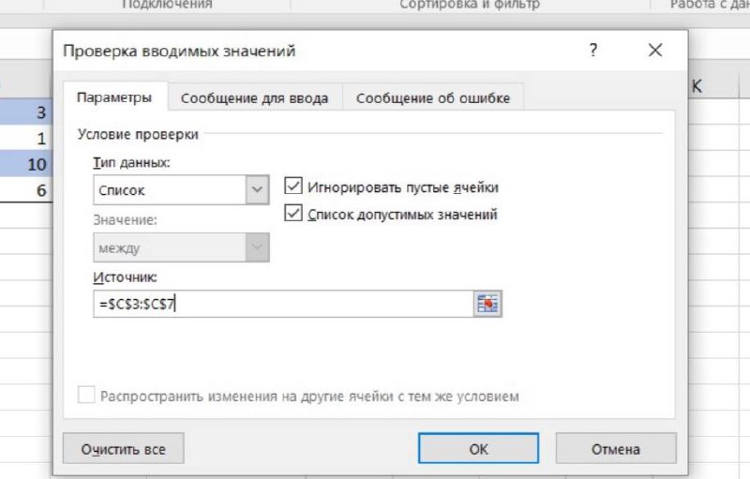
ТЕКСТ ТЕКСТ ТЕКСТ ТЕКСТ ТЕКСТ ТЕКСТ
ТЕКСТ ТЕКСТ ТЕКСТ ТЕКСТ
Выпадающий список в Excel
3. Далее во вкладке «Проверка вводимых значений» в графе тип укажите «Список», а в графе источник укажите данные, которые будут отображаться в выпадающем списке.
Текст текст текст текст текст текст текст
текст текст текст текст текст текст текст
текст текст текст текст текст текст текст
текст текст текст текст текст текст текст
текст текст текст текст текст текст текст

Slide 8

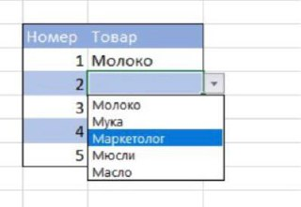
Выпадающий список в Excel
Подтвердите «ОК», и в указанных раннее ячейках создастся выпадающих список:
Academic
1 316

Slide 9
Заключение:
В ходе проделанной работы были изучены и описаны операторы ссылок в MS Excel. Также был рассмотрен текстовый оператор конкатенации.
Для каждой из темы были приведены соответствующие примеры, демонстрирующие работу операторов. Была составлена таблица их приоритета.

Slide 10
СПАСИБО ЗА ВНИМАНИЕ!
Литература :
1. 12 простых приёмов для ускоренной работы в Excel //( https://lifehacker.ru/uskorennaja-rabota-v-excel/
2. Создание раскрывающегося списка // (https://support.microsoft.com/ruru/office/создание-раскрывающегося-списка-7693307a-59ef-400a-b769- c5402dce407b

